Slide 1
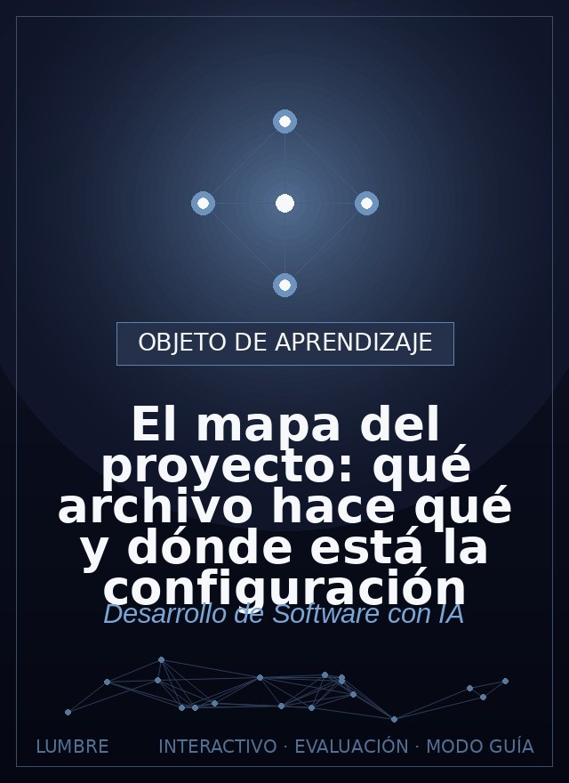
El mapa del proyecto:
qué archivo hace qué y
dónde está la
configuración
Roadwise Consulting
Orientarse en la estructura de carpetas de un proyecto generado y ubicar la pieza correcta a modificar.
Ver el OA en tecnologia.lumbre.lat
Notes:
Objeto de aprendizaje de Lumbre · Roadwise Consulting
Enlace: https://tecnologia.lumbre.lat/object/fsi-m13-oa03

Slide 2
Acerca de este OA · 1 de 2
Objetivo
Orientarse en la estructura de carpetas de un proyecto generado y ubicar la pieza correcta a modificar.
Descripción
La IA no te entrega un archivo: te entrega una estructura de carpetas. Perderse ahí es la causa nº 1 de prompts inútiles («cambia lo de las facturas»… ¿dónde?). Todo proyecto se parece: pantalla, lógica, datos, configuración y dependencias. Aprende a leer el mapa y tus órdenes señalarán la ruta exacta, no una intuición.
El mapa del proyecto: qué archivo hace qué y dónde está la configuración
2 / 16
Notes:
Enlace al OA: https://tecnologia.lumbre.lat/object/fsi-m13-oa03

Slide 3
Acerca de este OA · 2 de 2
Autoría: Roadwise Consulting
Etiquetas: estructura · carpetas · configuracion · lectura de codigo · organizacion
El mapa del proyecto: qué archivo hace qué y dónde está la configuración
3 / 16
Notes:
Continuación de «Acerca de este OA» (2 de 2).

Slide 4
Todo proyecto tiene la misma forma
Cambian los nombres, no la lógica. Un proyecto generado por IA casi siempre separa: lo que se ve (frontend), lo que se procesa (backend/lógica), lo que se guarda (datos), lo que se ajusta (configuración) y lo que se pide prestado (dependencias). Si sabes en qué cajón vive cada comportamiento, señalas la ruta correcta en vez de describir síntomas.
El mapa del proyecto: qué archivo hace qué y dónde está la configuración
4 / 16

Slide 5
Los cinco cajones del proyecto · 1 de 3
Escena 1
Presentación
frontend: páginas, componentes, estilos.
src/ · pages/ · styles/
Escena 2
Lógica
backend: rutas, reglas, servicios.
routes/ · services/
Escena 3
El mapa del proyecto: qué archivo hace qué y dónde está la configuración
5 / 16
Notes:
Explicación visual del OA (escenas en orden). Enlace: https://tecnologia.lumbre.lat/object/fsi-m13-oa03

Slide 6
Los cinco cajones del proyecto · 2 de 3
Datos
bases de datos, modelos, migraciones.
models/ · db/
Escena 4
Configuración
ajustes del entorno, secretos, parámetros.
.env · config.js
Escena 5
Dependencias
código de terceros que pediste prestado.
El mapa del proyecto: qué archivo hace qué y dónde está la configuración
6 / 16
Notes:
Continuación de «Los cinco cajones del proyecto» (2 de 3).

Slide 7
Los cinco cajones del proyecto · 3 de 3
package.json · vendor/
El mapa del proyecto: qué archivo hace qué y dónde está la configuración
7 / 16
Notes:
Continuación de «Los cinco cajones del proyecto» (3 de 3).

Slide 8
Un mapa real, leído en voz alta · 1 de 2
bash
mi-crm/\n├── public/ # lo que el navegador descarga (
html, css, js)\n│ └── index.html\n├── src/\n│ ├── routes/
# backend: QUÉ endpoints existen (GET /contactos)\n│ ├──
services/ # lógica de negocio: CÓMO se valida y calcula\n│
└── models/ # datos: QUÉ forma tienen contacto, empresa
, venta\n├── config/ # parámetros: a DÓNDE se conecta
(base de datos, APIs)\n├── .env # SECRETOS: crede
nciales que NUNCA se suben al repo\n├── package.json # dep
endencias: QUÉ paquetes prestados se usan\n└── README.md
# el manual: para qué sirve y cómo arranca
El mapa del proyecto: qué archivo hace qué y dónde está la configuración
8 / 16

Slide 9
Un mapa real, leído en voz alta · 2 de 2
Cuando pidas un cambio, primero decide qué pregunta estás contestando: ¿se ve (public), se procesa (routes/services), se guarda (models), se configura (config/.env)? Con eso, señalas la carpeta.
El mapa del proyecto: qué archivo hace qué y dónde está la configuración
9 / 16
Notes:
Continuación de «Un mapa real, leído en voz alta» (2 de 2).

Slide 10
Para reforzar
Las capas de una aplicación: frontend, backend y datos
OA publicado que explica las capas conceptuales. Aquí las bajamos al disco: cada capa es una carpeta que puedes señalar con el dedo.
El mapa del proyecto: qué archivo hace qué y dónde está la configuración
10 / 16

Slide 11
Dónde vive cada cambio
Nombrar el archivo en tu prompt no es tecnicismo: es impedir que la IA reintervenga lo estable.
El mapa del proyecto: qué archivo hace qué y dónde está la configuración
11 / 16
Notes:
Título completo de la tabla que sigue.

Slide 12
Tabla
Quieres… | Cajón correcto | No tocarías…
Cambiar un color del botón | frontend (public/src) | los models ni el .env
Agregar un campo «empresa» al contacto | datos (models) + backend (routes) | los estilos
Mover la app a otra base de datos | configuración (config / .env) | la lógica de services
Cambiar el mensaje de error al guardar | lógica (services) | las dependencias
El mapa del proyecto: qué archivo hace qué y dónde está la configuración
12 / 16
Notes:
Tabla del OA: Tabla
Enlace: https://tecnologia.lumbre.lat/object/fsi-m13-oa03

Slide 13
Actividad 1 · Opción múltiple
Sección: Prueba
Quieres que el teléfono se guarde sin espacios ni guiones. ¿En qué cajón debe vivir el cambio?
A) En public/, porque es lo que ve el usuario.
B) En services/ (lógica) o models/ (regla del dato), según dónde validas.
C) En .env, porque es un ajuste.
D) En package.json.
El mapa del proyecto: qué archivo hace qué y dónde está la configuración
13 / 16
Notes:
Solución: B) En services/ (lógica) o models/ (regla del dato), según dónde validas.
Explicación: Primero decide qué tipo de comportamiento es; después, dónde vive.
Evidencia: Quitar espacios es una regla sobre el dato, no un estilo visual. Va en la lógica que procesa el contacto o en la definición del modelo. El .env guarda parámetros del entorno, no reglas de negocio.
Enlace al OA: https://tecnologia.lumbre.lat/object/fsi-m13-oa03

Slide 14
Actividad 2 · Verdadero o falso
Sección: Prueba
Un archivo .env suele contener contraseñas y claves, por eso no debe subirse al repositorio ni compartirse con la IA sin limpiar.
A) Verdadero
B) Falso
El mapa del proyecto: qué archivo hace qué y dónde está la configuración
14 / 16
Notes:
Solución: Verdadero
Explicación: Configuración visible, secretos blindados.
Evidencia: El .env es el cajón de los secretos. Publicarlo equivale a entregar las llaves de tu base de datos y tus APIs. Se excluye del control de versiones y se comparten solo plantillas sin valores reales.
Enlace al OA: https://tecnologia.lumbre.lat/object/fsi-m13-oa03

Slide 15
Actividad 3 · Detective de errores
Sección: Detecta el cambio fuera de lugar
Pediste «validar que el email tenga formato correcto». La IA tocó cuatro puntos. Señala el cambio mal ubicado que no aporta la validación:
A) En services/ agrega una funcion esEmailValido(texto).
B) En public/styles.css cambia el color del boton a azul.
C) En routes/ usa esEmailValido antes de guardar y devuelve 400 si falla.
D) En models/ marca el campo email como obligatorio.
El mapa del proyecto: qué archivo hace qué y dónde está la configuración
15 / 16
Notes:
Solución: B) En public/styles.css cambia el color del boton a azul.
Explicación: Cambiar el color de un botón no valida nada: es un retoque que ensucia el diff y confunde la revisión. La validación real vive en services + routes + models. Pedir cambios acotados evita este ruido.
Evidencia: Si un cambio no toca la pregunta que resolviste, sobra.
Enlace al OA: https://tecnologia.lumbre.lat/object/fsi-m13-oa03

Slide 16
Actividad 4 · Reflexión
Sección: Detecta el cambio fuera de lugar
Pide a la IA el árbol de carpetas de tu proyecto (solo nombres, no contenido). Asigna con una palabra qué hace cada carpeta. La próxima orden que des, señala el cajón exacto.
Pista: Un mapa claro en la cabeza se convierte en prompts que la IA no puede malinterpretar.
Pregunta abierta · las respuestas personales no se incluyen en esta exportación.
El mapa del proyecto: qué archivo hace qué y dónde está la configuración
16 / 16
Notes:
Reflexión del OA: Pide a la IA el árbol de carpetas de tu proyecto (solo nombres, no contenido). Asigna con una palabra qué hace cada carpeta. La próxima orden que des, señala el cajón exacto.
No se exportan respuestas personales.
Enlace: https://tecnologia.lumbre.lat/object/fsi-m13-oa03

